Slide 1
AI Agent 完整架構與實作指南
從概念到 Slack、GitHub、股票 API 整合
完整流程與架構說明

Slide 2
Part 1：什麼是 AI Agent？

Slide 3
Agent 的定義
AI Agent = 能自主感知、決策、行動的系統
不是單純聊天機器人，而是會「做事」的 AI
傳統 AI vs Agent：
• 傳統：回答問題、需要你一步步下指令
• Agent：自己規劃步驟、調用工具、完成任務
核心公式：Agent = LLM（大腦）+ 工具（手腳）+ 記憶 + 規劃迴圈

Slide 4
Agent 調動的是什麼？
調動的是「工具」（Tools / Function Calling）
流程示意：
1. 用戶：「幫我查台北明天天氣」
2. LLM 判斷：需要調用「天氣 API」
3. 輸出結構化請求：{ tool: get_weather, params: {...} }
4. 系統執行 API，取得結果
5. 結果回傳 LLM，整理成自然語言回覆
重點：LLM 只「決定」調用什麼，實際執行由系統完成

Slide 5
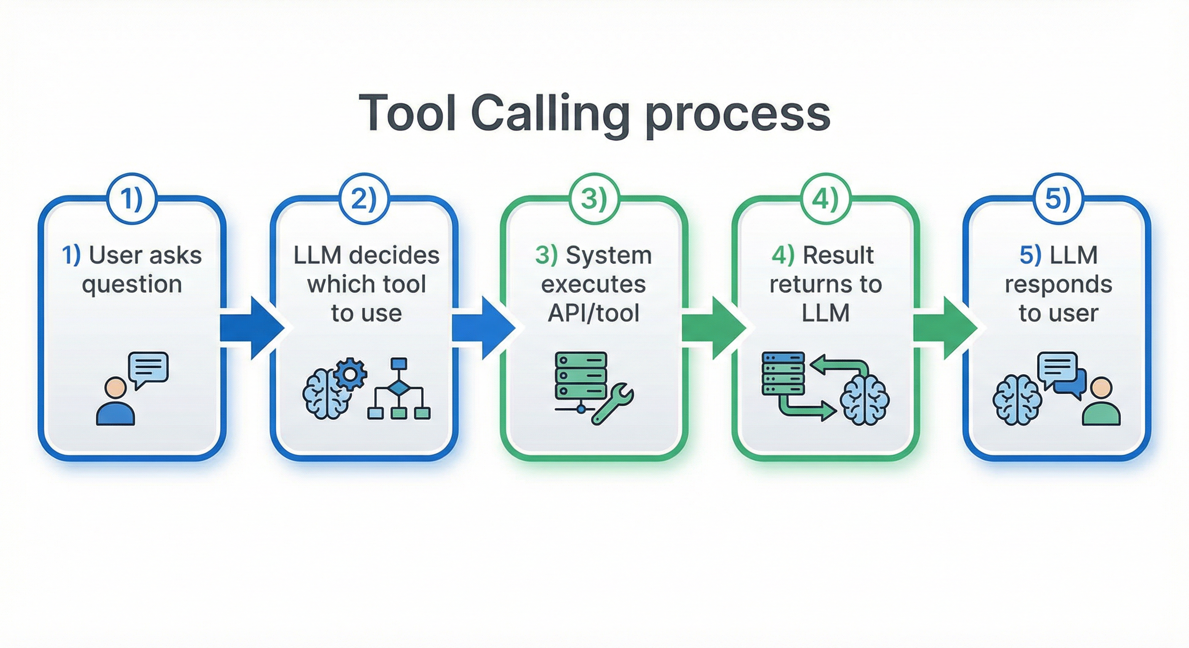
工具調用流程圖
用戶提問 → LLM 決策 → 調用工具 → 取得結果 → 回覆用戶

Slide 6
常見工具類型
搜尋：網頁搜尋、維基百科、學術論文
資料：資料庫查詢、API 呼叫
執行：執行代碼、跑腳本、終端機指令
檔案：讀寫檔案、管理專案
通訊：Slack、Discord、Email
應用：操作瀏覽器、控制 IDE、券商下單 API

Slide 7
Part 2：Agent 四層架構

Slide 8
四層核心架構
第一層 - LLM（大腦）：推理、決策、規劃
第二層 - 工具（手臂）：API、搜尋、執行、檔案操作
第三層 - 記憶：短期（當前對話）、長期（向量庫、歷史）
第四層 - 反饋迴圈：感知 → 推理 → 行動 → 觀察 → 評估 → 改進
代理迴圈：ReAct 模式
推理(Reason) → 行動(Act) → 觀察(Observe) → 再推理...

Slide 9
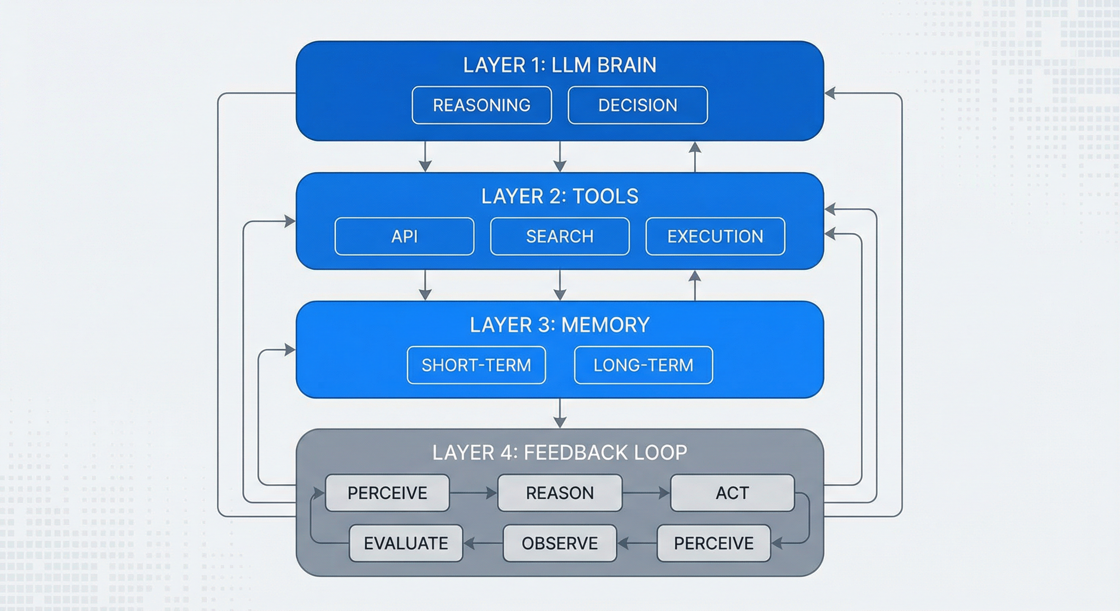
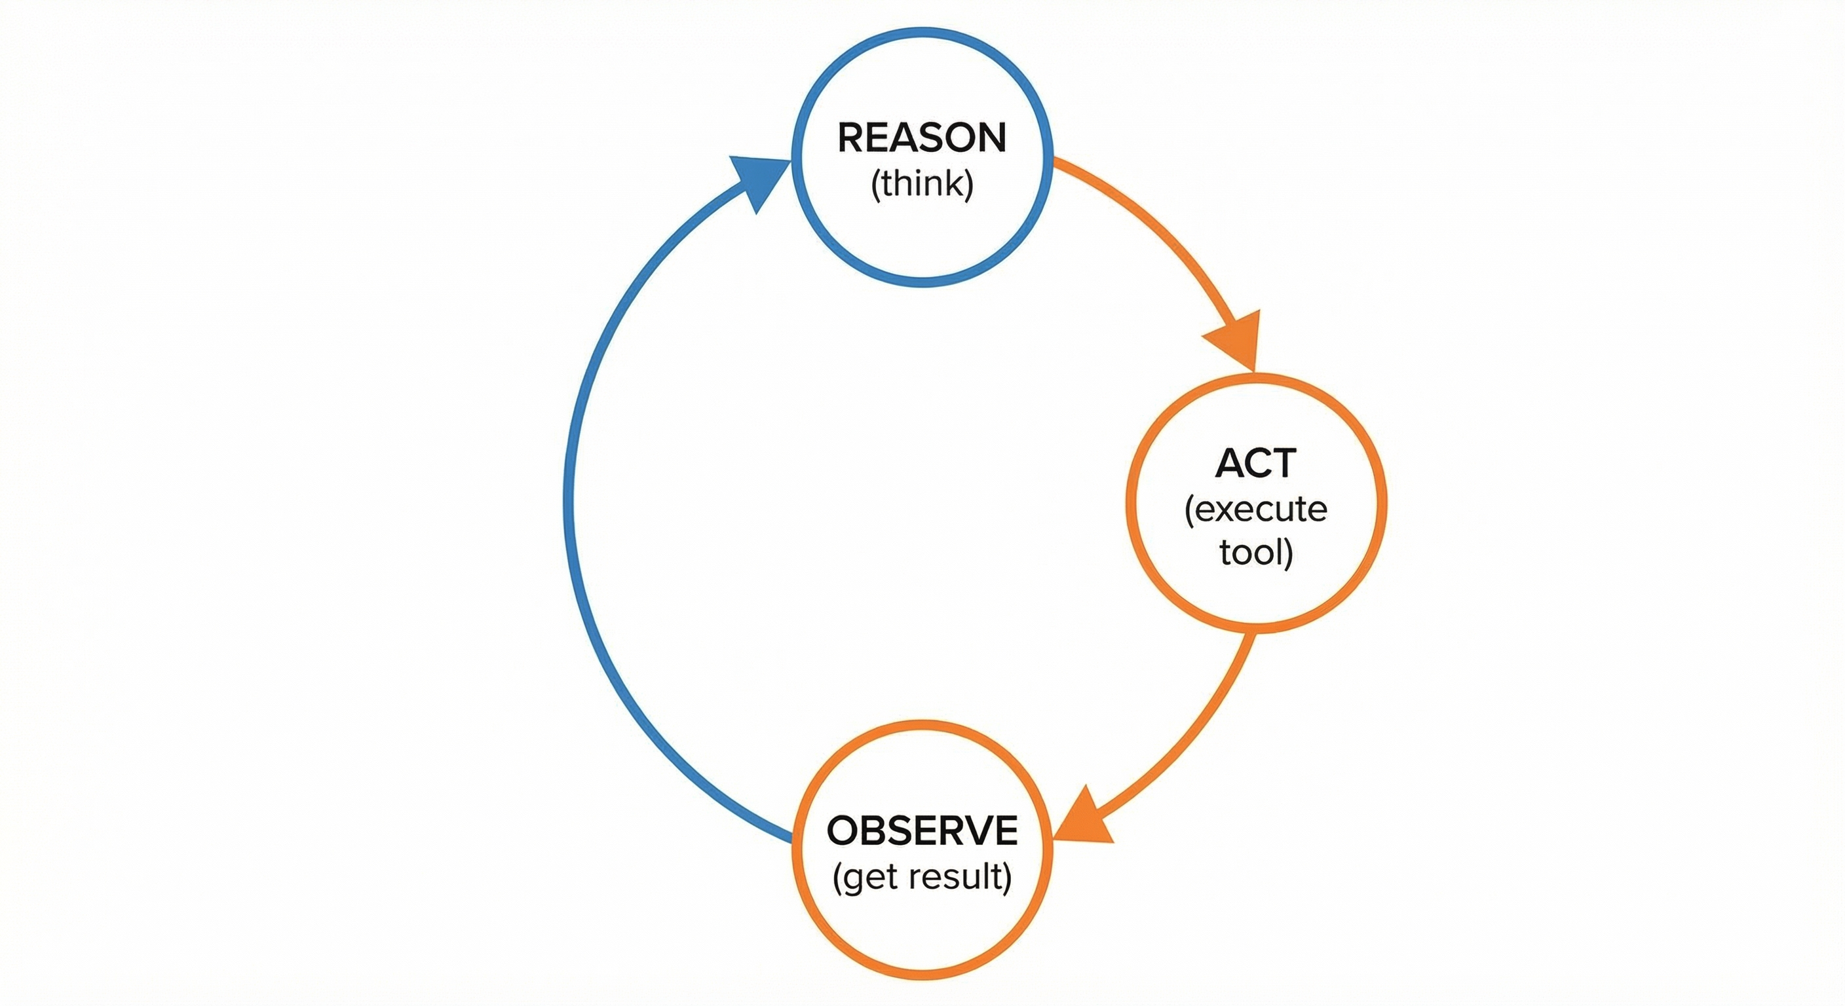
四層架構與 ReAct 迴圈流程圖
四層架構 | ReAct 迴圈

Slide 10
AI 使用方式光譜
被動回應 ←———————————————→ 主動執行
純聊天（ChatGPT）→ 增強聊天（帶工具）→ 單一 Agent（Cursor）→ 多 Agent 協作
• 純聊天：問答、翻譯、摘要、寫作
• 增強：搜尋、計算、查資料、畫圖
• 單一 Agent：寫代碼、改檔案、執行指令、多步驟任務
• 多 Agent：分工合作、自動化、雲端代理

Slide 11
Part 3：如何整合 Slack、GitHub、API？

Slide 12
基本原理：API + 授權
讓 AI 操作外部服務 = 調用該服務的 API
授權方式：
• API Key：一串金鑰，放在請求裡
• OAuth：用戶授權登入，取得 token（較安全）
• Webhook：服務主動推事件給你
流程：AI Agent → 調用 API（帶授權）→ 服務端執行 → 回傳結果

Slide 13
三種實作路線
路線 A - 自動化平台（最簡單）：
Zapier、n8n、Make：視覺化拖拉，6000+ 應用串接
路線 B - 自己寫 Agent：
LangChain、LlamaIndex + Slack/GitHub SDK 當工具
路線 C - 現成整合：
GitHub Copilot + Slack、ArcadeAI SlackAgent、Eliza

Slide 14
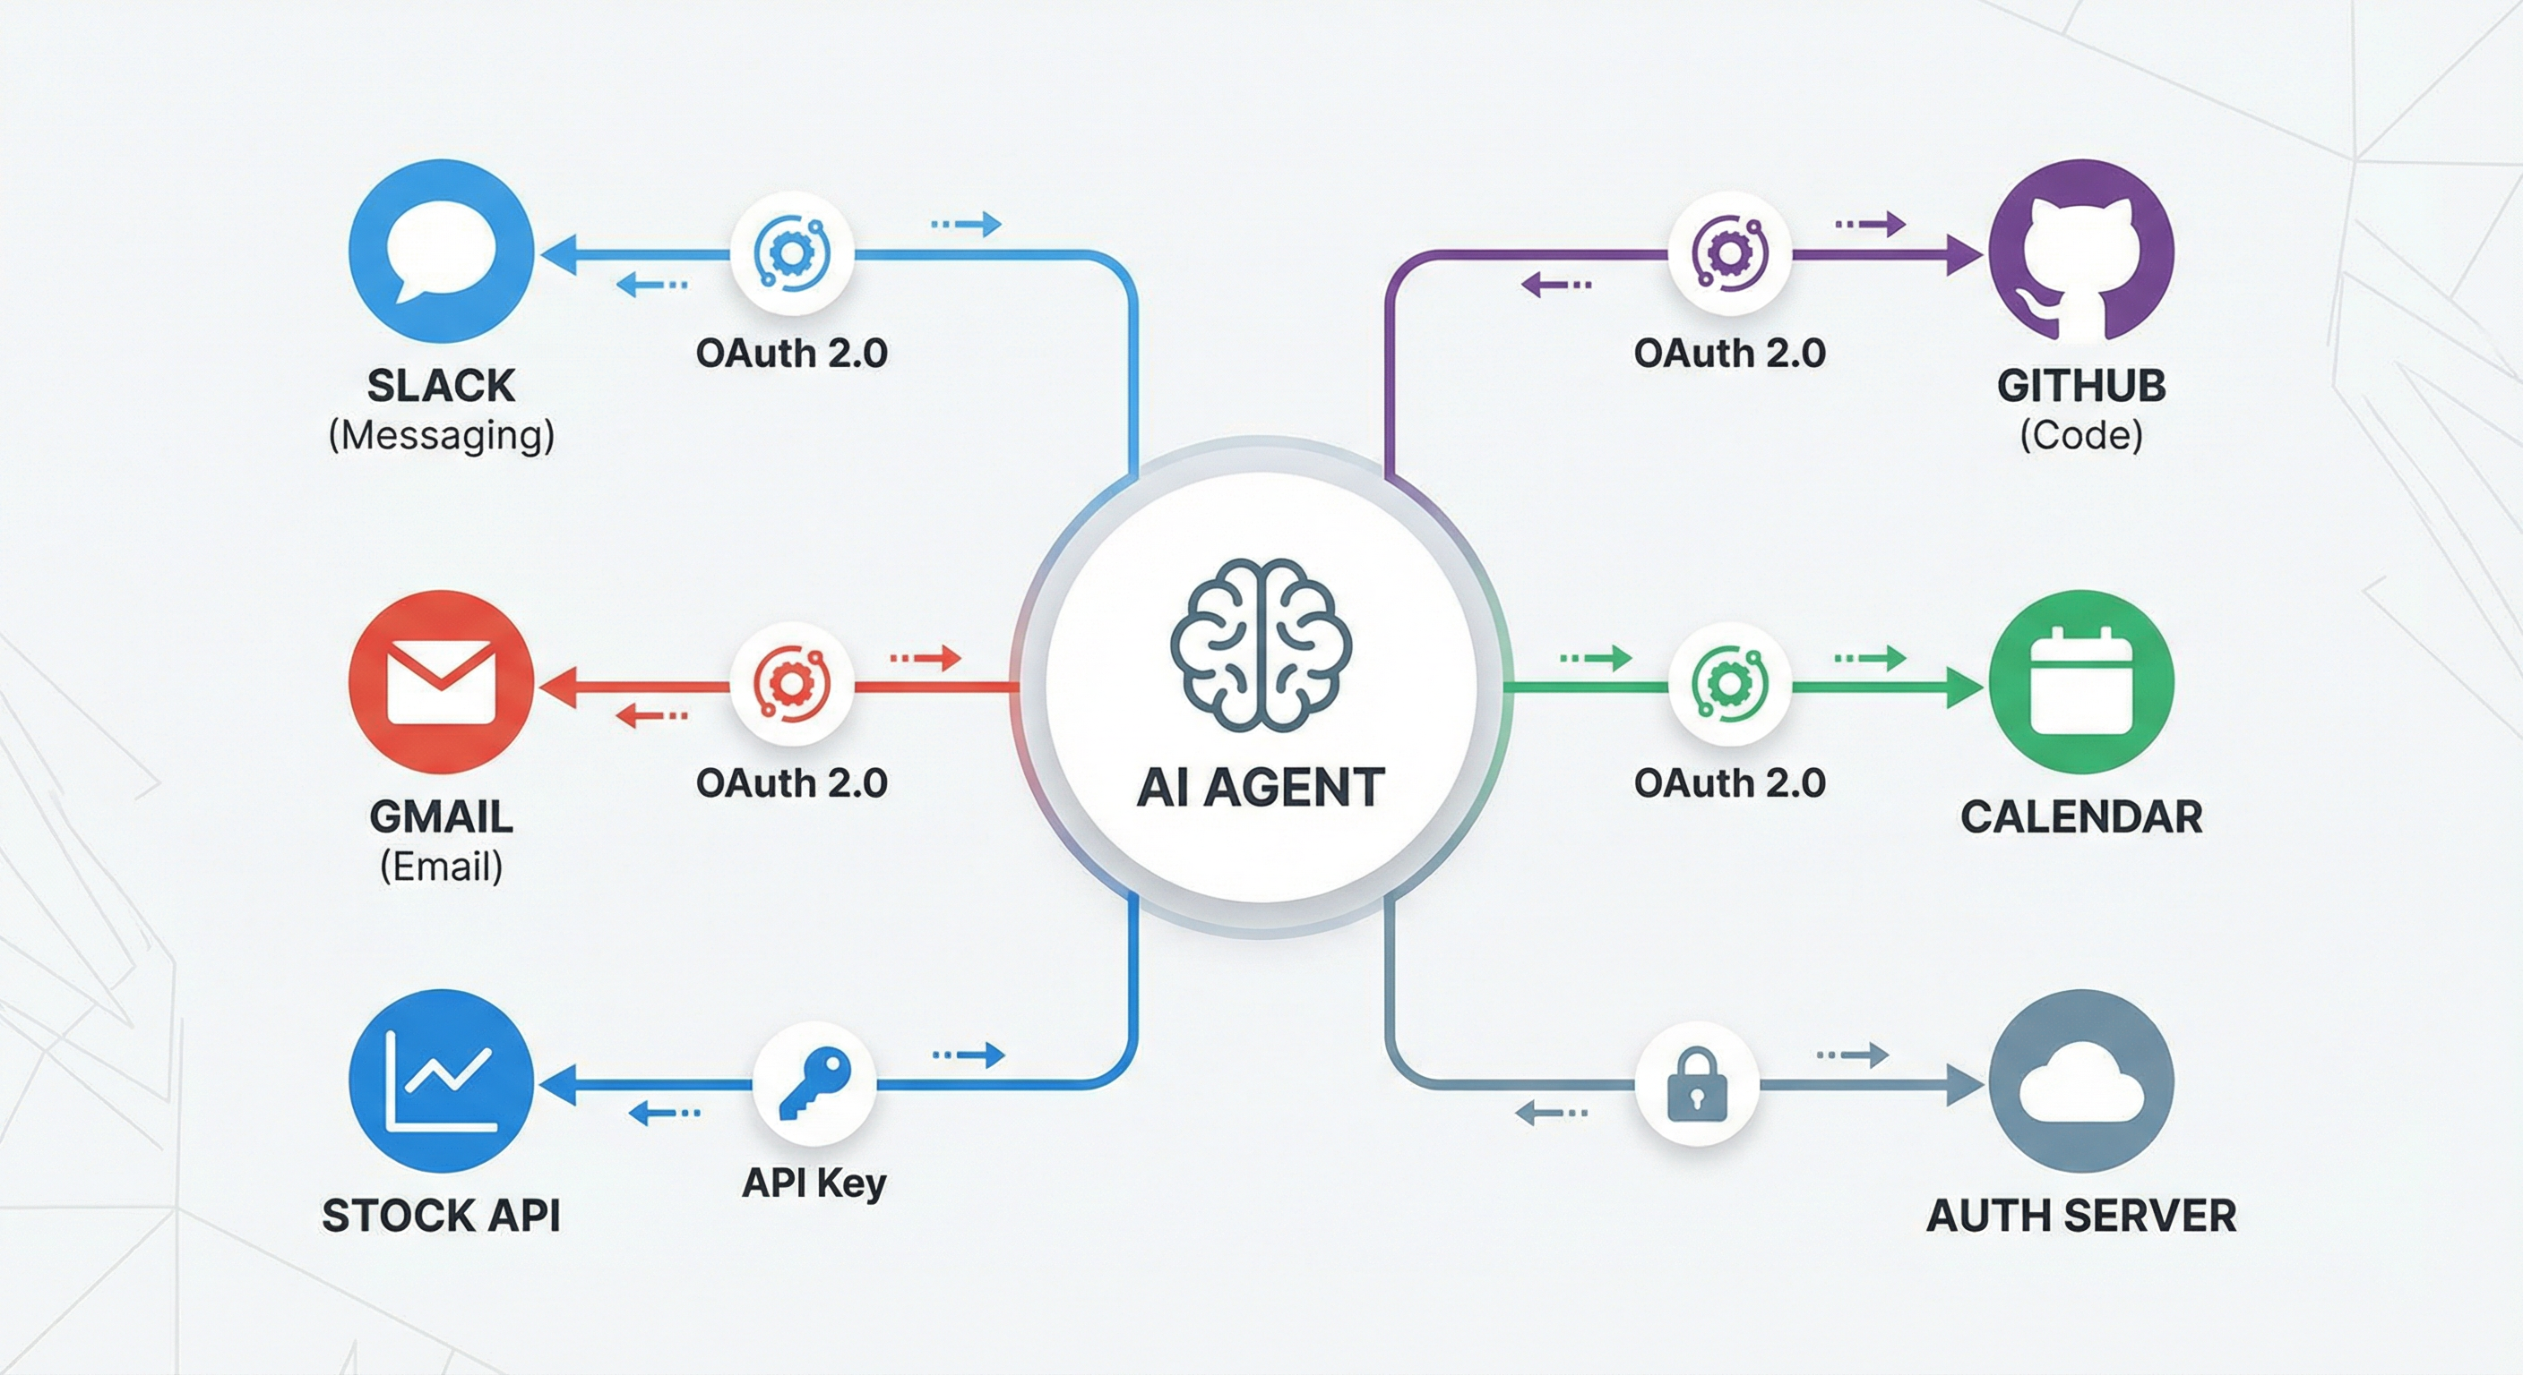
服務整合架構圖
AI Agent 透過 OAuth/API Key 串接 Slack、GitHub、Gmail、券商等服務

Slide 15
常見服務 API 支援
Slack：發訊息、讀頻道、管理頻道、搜尋
GitHub：開 Issue、PR、管理 Repo、Actions
Gmail：讀信、寄信、標籤
Google Calendar：查行程、建立事件
Notion：讀寫頁面、資料庫
股票/券商：行情查詢、下單（富途、IB、富果等）

Slide 16
Part 4：股票 API 與自動下單

Slide 17
技術上可行，但風險高
券商 API 範例：
• 富途 OpenAPI：港股、美股、日股，Python SDK
• Interactive Brokers：全球市場
• 富果 Fugle：台股（留意官方公告）
架構：AI 分析 → 調用下單 API → 券商執行
⚠️ 務必：模擬帳戶測試、小額實測、設風控、人工覆核

Slide 18
風險與注意事項
技術風險：程式 bug、網路延遲、API 異常
市場風險：價格劇烈波動、流動性不足
策略風險：止損設錯、邏輯錯誤
安全風險：API Key 外洩
建議：模擬環境 → 小額 → 風控（單筆上限、總曝險）→ 人工覆核

Slide 19
Part 5：完整架構總覽

Slide 20
Agent 可調動的服務架構
通訊：Slack、Discord
程式碼：GitHub、GitLab
辦公：Gmail、日曆、Notion
金融：券商 API（行情、下單）
共通：OAuth / API Key 授權 → AI Agent（LLM + Tools）
選擇：簡單用 Zapier/n8n；進階自己寫 Agent

Slide 21
完整架構總覽圖
所有服務透過授權與 AI Agent 串接，形成完整自動化生態

Slide 22
實作建議總覽
Slack + GitHub 自動化 → Zapier / n8n
查股票、新聞、報價 → 用行情 API 當工具（不下單）
自動下單 → 先模擬、小額、人工覆核、了解法規
安全：API Key 勿寫進程式碼、勿上傳公開 repo

Slide 23
謝謝
AI Agent 時代，理解架構才能善用工具
有任何問題歡迎繼續討論

